Slide 1
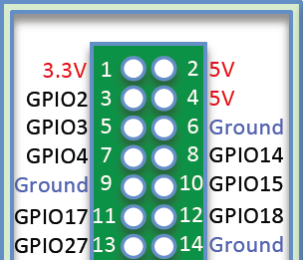
タクトスイッチ
プルダウン
抵抗（10KΩ）

